Slide 1
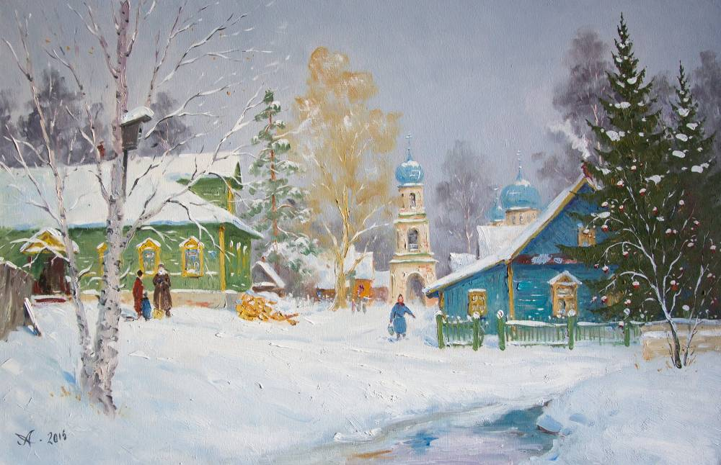
Бог есть Бог терпения и утешения. Апостол Павел к римлянам 15,5

Slide 2
Тема 10. Награда за терпение
Ане́сти
Вы узнаете:
как научиться ходить по дну моря,
когда манная каша бывает вкусной,
какие награды получают христиане.

Slide 3
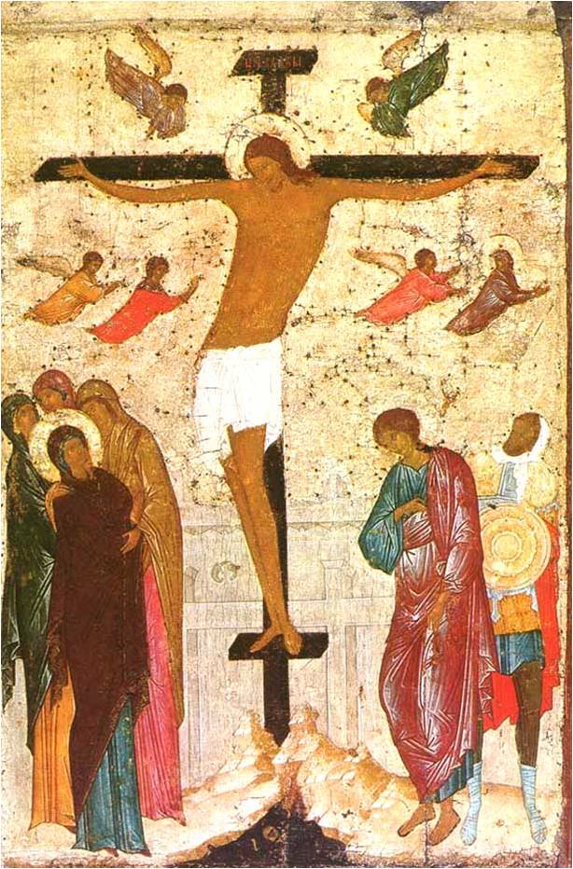
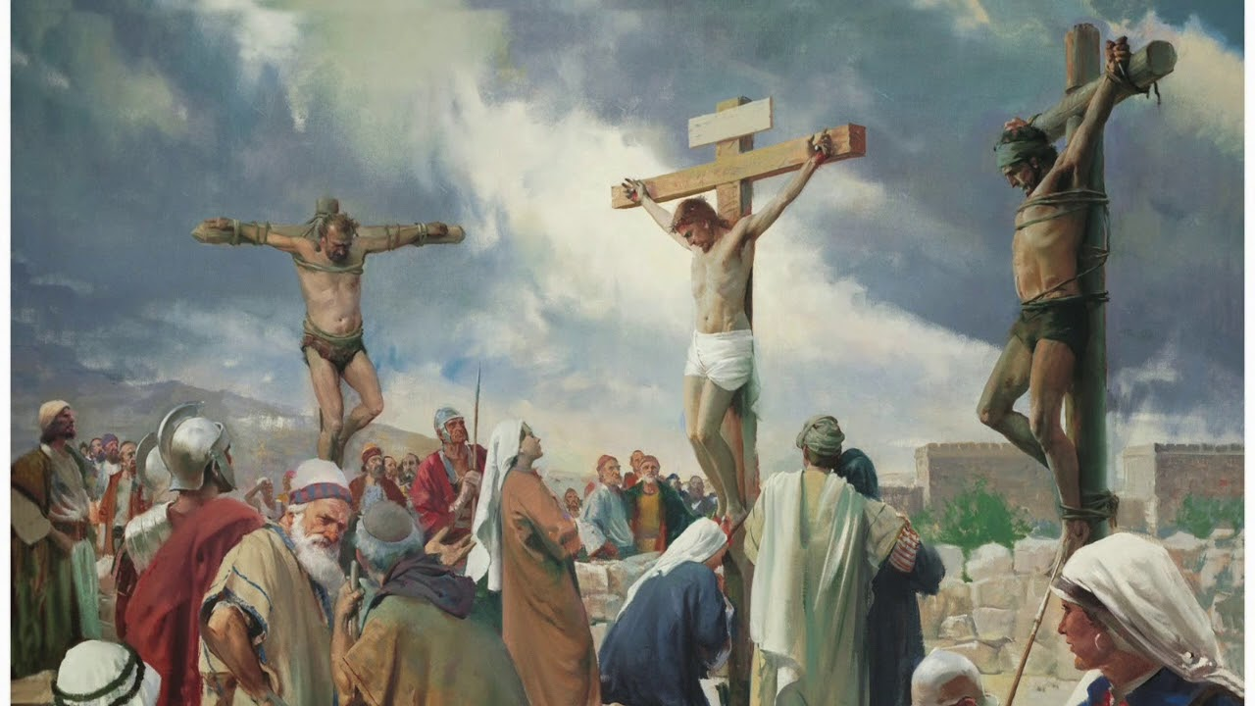
Иисус Христос – пример настоящего терпения

Slide 4
Как израильтяне попали в Египет?

Slide 5
Страдания израильского народа в Египте

Slide 6
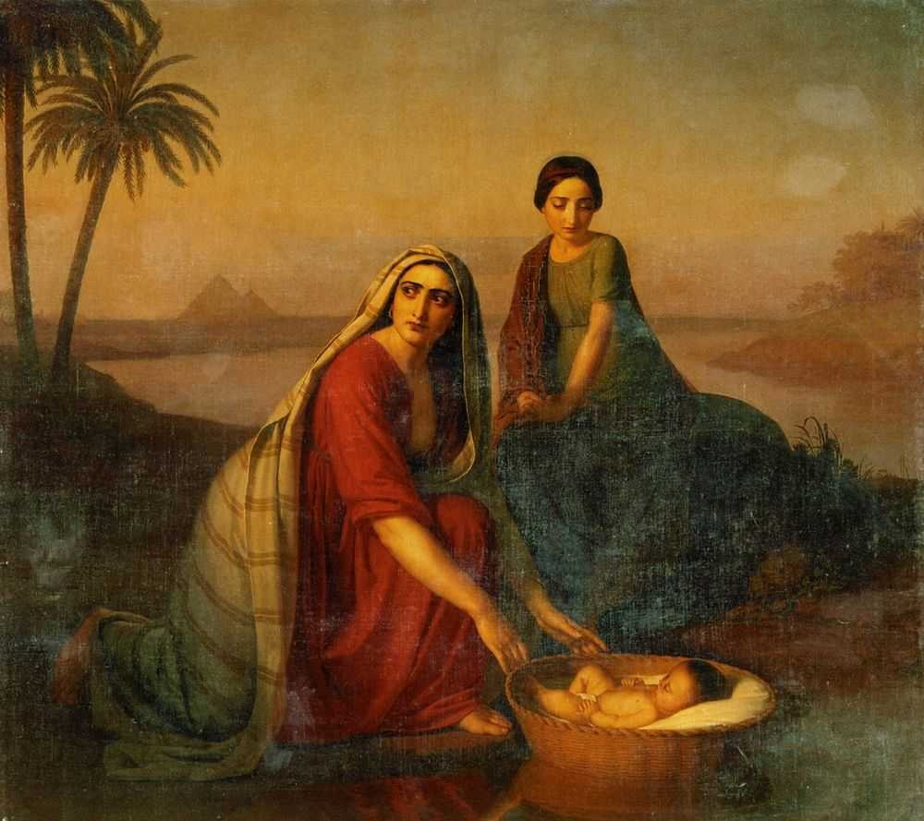
Как Моисей оказался во дворце фараона?

Slide 7
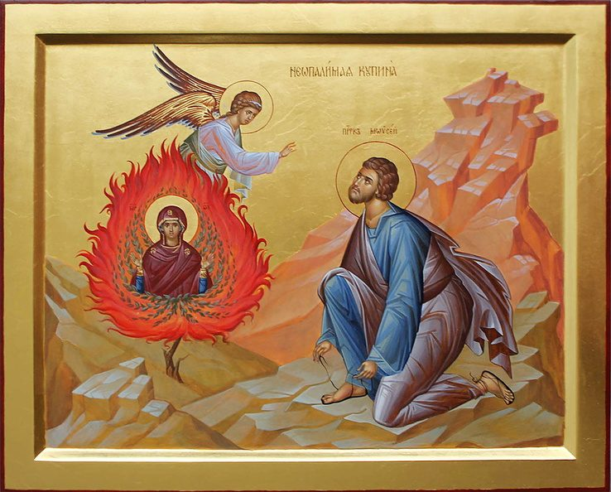
Неопалимая купина (терновый куст)
Почему в горящем кусте на иконах пишут Божию Матерь?
А что делает Ангел?
Неопалимая купина – прообраз «несгорающего» девства Богородицы
Через Ангела Бог говорит с пророком Моисеем

Slide 8
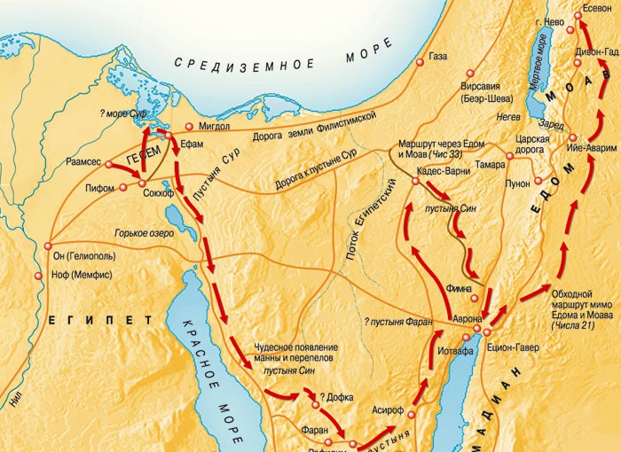
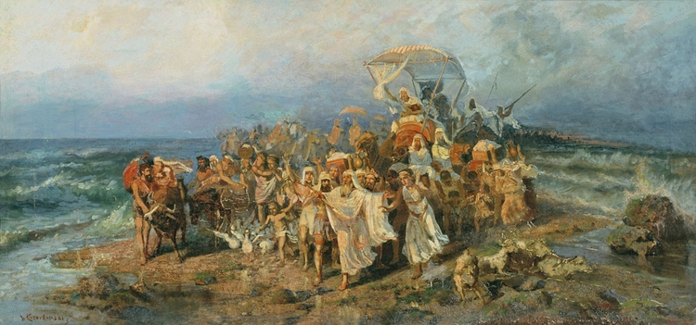
Тайны Чермного моря

Slide 9
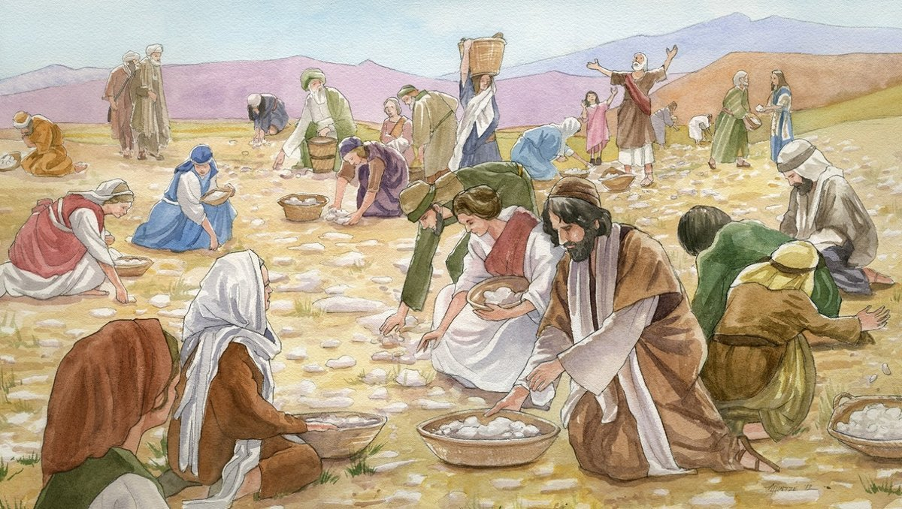
«Манна небесная» – неожиданный дар

Slide 10
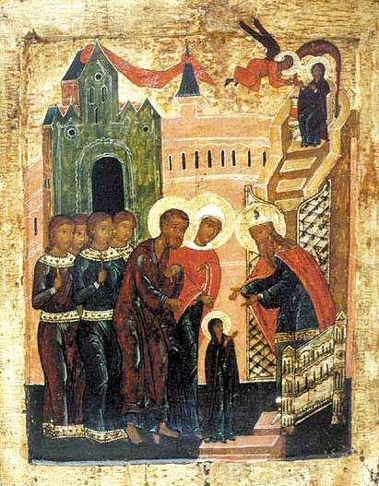
Было ли терпение у Иоакима и Анны?
Введение во храм Пресвятой Богородицы
4 декабря

Slide 11
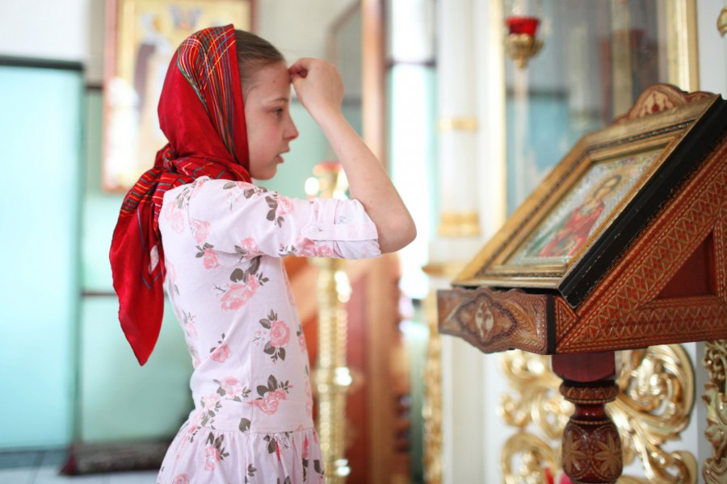
Крестное знамение накладывается неспешно и с благоговением

Slide 12
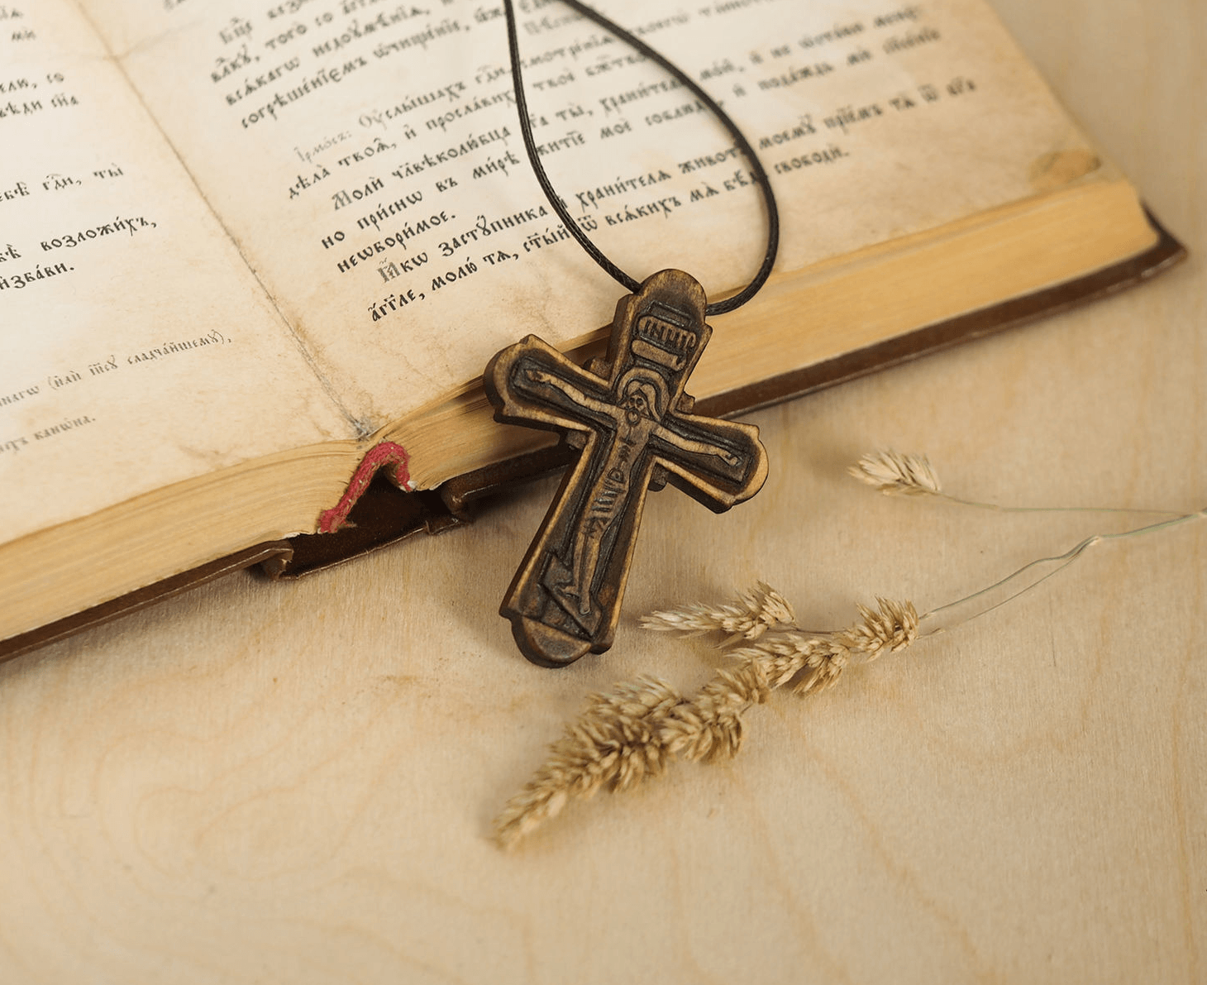
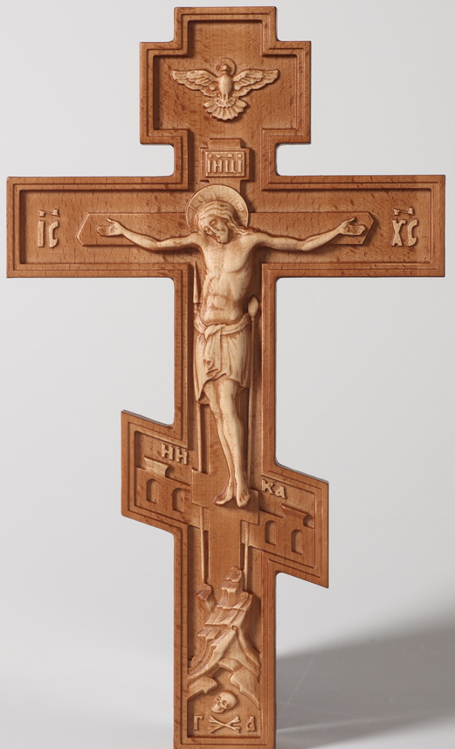
Символика восьмиконечного православного креста
IНЦI – Иисус Назарянин Царь Иудейский
IC ХС – Иисус Христос
НIКА – побеждает
Косая перекладина – разбойник, распятый справа, раскаялся и был взят Христом в рай. Разбойник слева не верил в Христа – Сына Божия

Slide 13
Крест – не символ смерти, а символ спасения
Голубь – символ Святого Духа
Иногда есть надпись
ЦАРЬ СЛАВЫ
На обратной стороне СПАСИ И СОХРАНИ или тропарь Кресту
Гора и череп Адама – по преданию Христос распят на месте погребения Адама, на горе Голгофа

Slide 14
Бог есть Бог терпения и утешения. Апостол Павел к римлянам 15,5

Slide 15
Тема 10. Награда за терпение
Ане́сти
Вы узнали?
как научиться ходить по дну моря,
когда манная каша бывает вкусной,
какие награды получают христиане.

